Slide 1


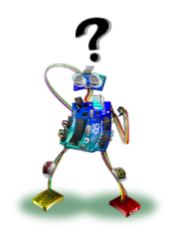

Proyecto A4: Mando y receptor de infrarrojos
Llevamos tres días con Roby intentando hacer un programa para la prueba del laberinto… Y no hay forma. Roby está más atascado que una libélula en una telaraña.
Y un alumno mío me ha preguntado: ¡Oye, maestro! ¿Y si pudiera manejarlo con un mando? ¡Lo controlo desde lejos y nadie se da cuenta!
No es muy ético, pero bueno. Como en las olimpiadas. Mientras no te pillen, ¡no te quitan la medalla!
por Aurelio Gallardo

Slide 2
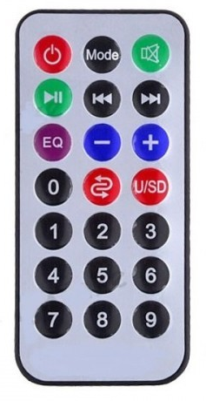
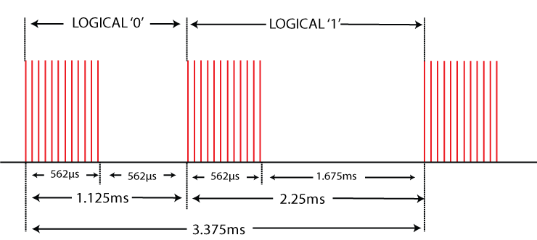
Mandos a distancia ¿cómo funcionan?
Los mandos a distancia son muy comunes en nuestra vida diaria. Nos permiten controlar TV, aires acondicionados...
Utilizan distintos protocolos de envío de datos: NEC, SONY, RC5, RC6… Veremos como ejemplo el protocolo NEC: un led infrarrojo, de unos 940nm, envía una onda modulada de 38KHz. El resto de protocolos varía esta modulación entre los 36 y los 50KHz.
La modulación se consigue por PDM (Pulse Distance Modulation). Un 0 lógico y un 1 lógico se caracterizan por sus períodos de actividad y de “silencio”. Según la siguiente gráfica:
¿Funciona mi mando? Apunta el led hacia la cámara de un móvil y haz como si hicieras una fotografía. Pulsa un botón del mando y verás el parpadeo a través de la pantalla del móvil

Slide 3
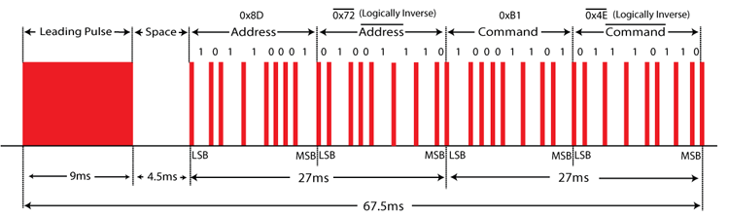
La información...
Ya sabemos mandar ceros y unos. Pero ¿qué información envía un mando? Pues envía 8 bits indicando el código del mando y 8 bits indicando el código de la instrucción. Así pueden usarse 256 mandos distintos con 256 códigos diferentes. Además, cada código se envía por duplicado (normal y negado) tras un período de 9ms de señal y 4.5 ms de pausa.
El alcance un mando infrarrojo suele ser de unos 3m y
esa distancia disminuye si la visual del receptor no es la normal al mismo.

Slide 4
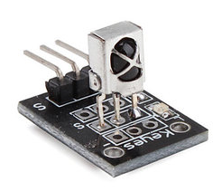
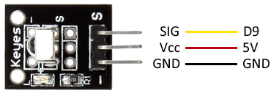

KY-022 (VS1838)
El receptor KY-022 utiliza el sensor de infrarrojos 1838, que es un receptor de tres terminales incluyendo un demodulador en la banda de 36-38kHz, un filtro PCM (Pulse Code Modulation) y preamplificación rechazo de luz ambiental.
El esquema de conexionado a Arduino es el que sigue:
Aliexpress: 0.26€ por cada uno + g. env.
Podemos variar el pin de entrada de datos a cualquier otro
Asegurarse de que las conexiones hacen bien contacto

Slide 5
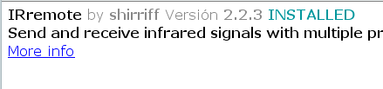
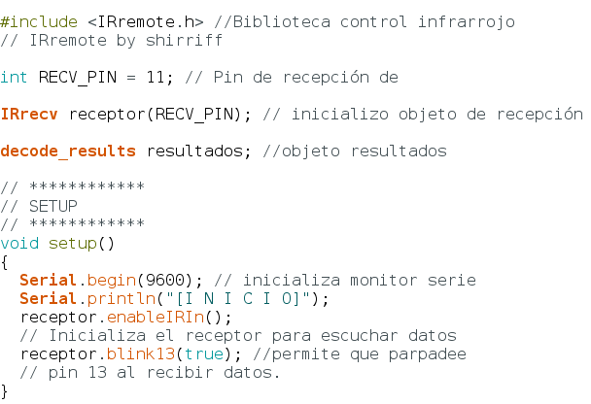
El programa de ejemplo
En primer lugar, cargamos la librería correspondiente de Arduino. Podemos encontrarla en el Gestor de librerías...
Enlace a GITHUB de la librería.
Enlace a los distintos objetos, métodos y funciones.
Explicación de órdenes principales
https://www.pjrc.com/teensy/td_libs_IRremote.html

Slide 6
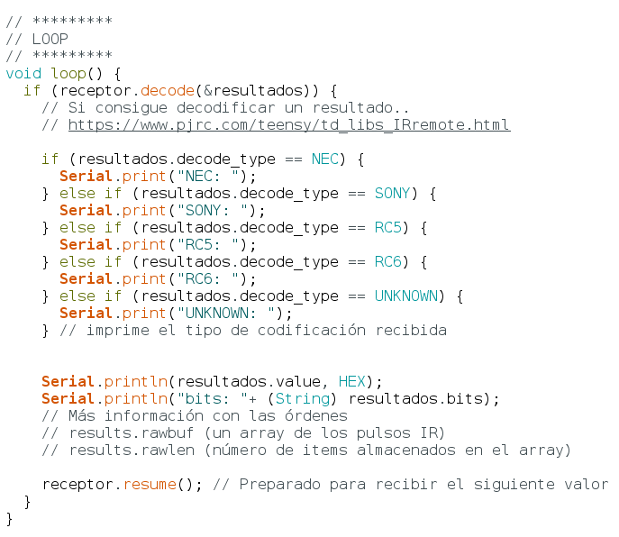
El programa de ejemplo
Ejecutado el programa, lanza el Monitor Serie para ver por pantalla los códigos recibidos.
Si no estás bien orientado, se puede recibir un dato espurio, normalmente tipo UNKNOWN

Slide 7

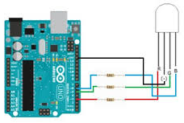
Ejercicio A: Estudio del daltonismo
Para realizar esta práctica necesitarás los siguientes…
Materiales: arduino uno, ordenador con IDE de Arduino, placa protoboard, cables dupont macho-macho y hembra-macho, cable USB de conexión, receptor VS1838 (KY022), mando a distancia (¿cualquiera?), led tricolor o RGB cátodo común (negativo, pata más larga, a tierra (Si no dispones de él, podemos simularlo con tres leds separados: rojo, verde y azul).
El trabajo consiste en un estudio “casero” del daltonismo.
Usando el led tricolor, y nuestro mando, pensaremos en un programa en el que, pulsando los distintos botones del mismo, vayamos cambiando la distinta cantidad de rojo,
verde y azul.
Un paciente deberá contarnos
qué color de luz es capaz de
contemplar.
El rojo, a la izquierda del común,
debería llevar una resistencia de
220 ohm. El azul y el verde
, de 100 ohm.

Slide 8
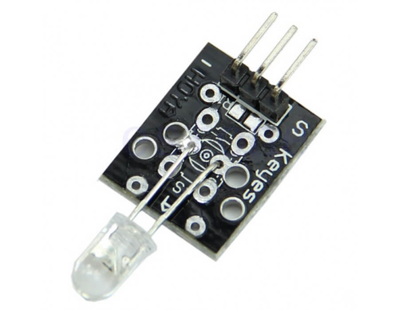
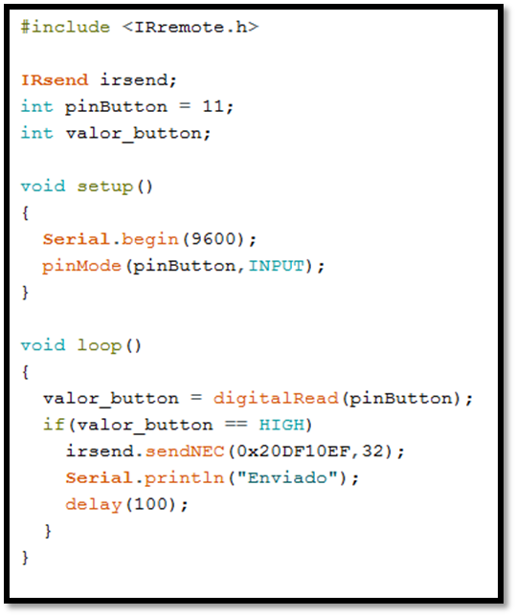
Enviando datos...
Si quieres enviar datos, debes usar el dispositivo KY-005. Este diodo led infrarrojo es capaz de enviar los datos modulados necesarios.
Según la web https://www.pjrc.com/teensy/td_libs_IRremote.html el programa de transmisión es sencillo. Eso sí, en ARDUINO UNO debe enviarse por el pin 3 (estudiar cada caso en qué pin, según la placa). Teóricamente, así, se puede “copiar” un mando.
En ATtiny85 es el pin 1 (ver https://github.com/z3t0/Arduino-IRremote) en el README.
En algunos protocolos, como el de SONY, los códigos hay que enviarlos más de una vez.
Aliexpress: 0.35€ por cada uno + g. env.

